Slide 1
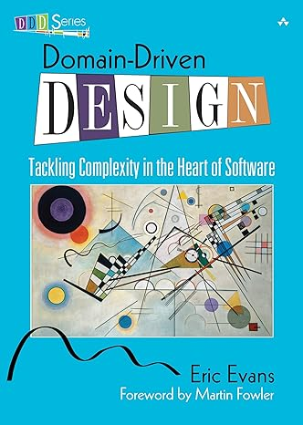
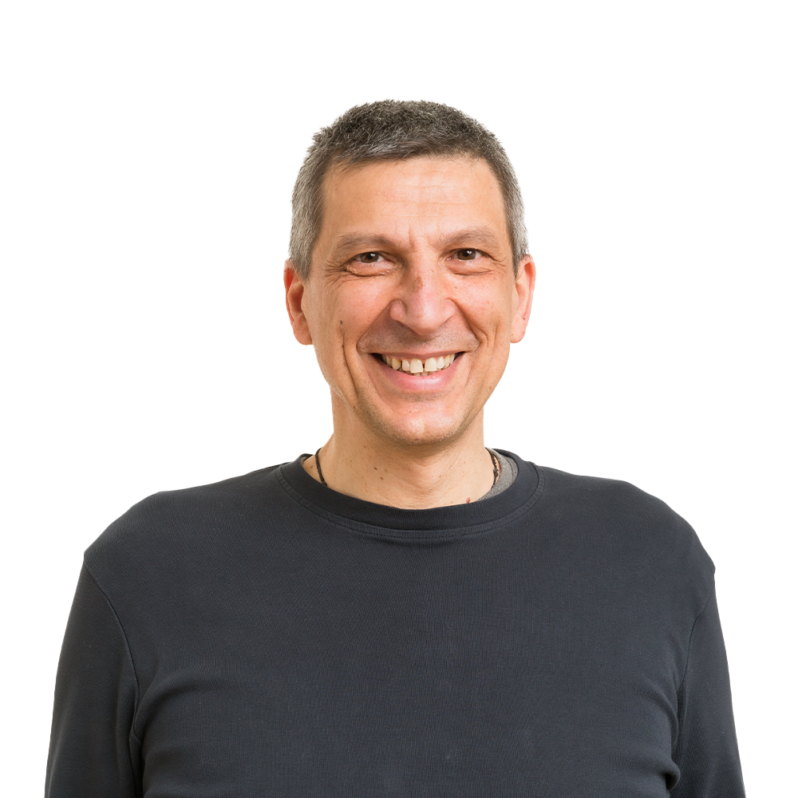
Modellare la Realtà
Alberto Acerbis
Keystrokes @Intré S.r.L.

Slide 2
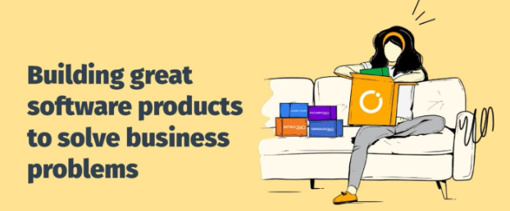
Why we make software?
Your job is not to write working code,
your job is to design a working system.
Mathias Verraes

Slide 3
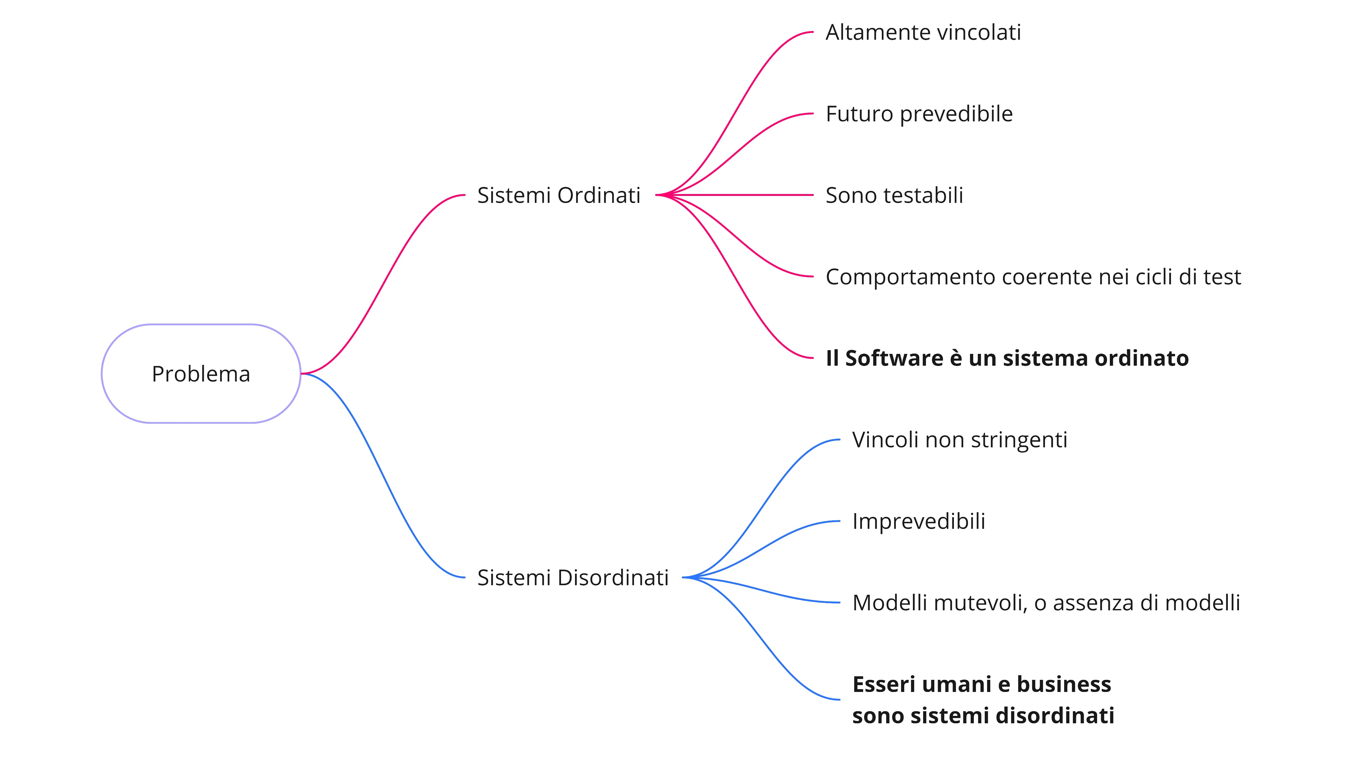

Slide 4
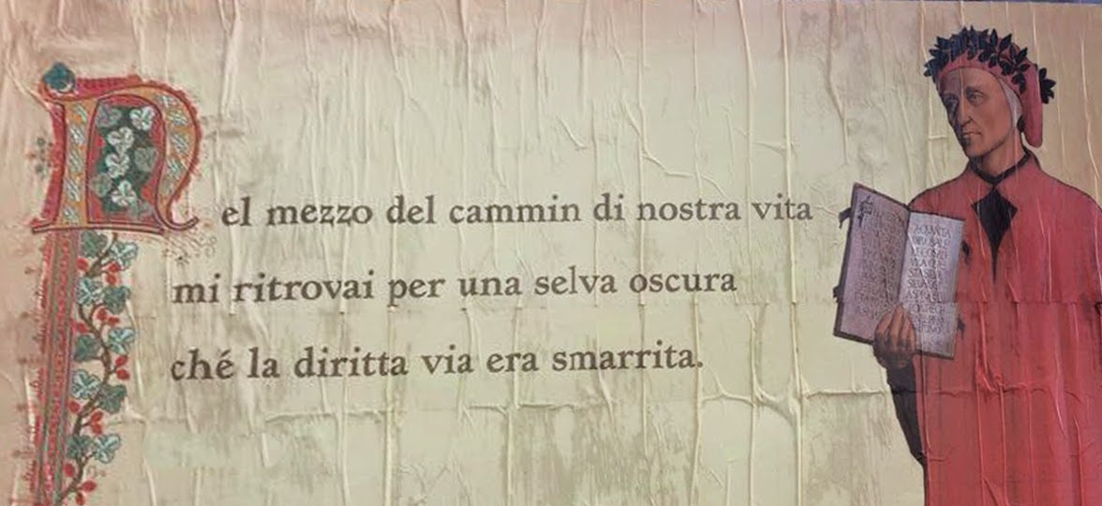

Slide 5
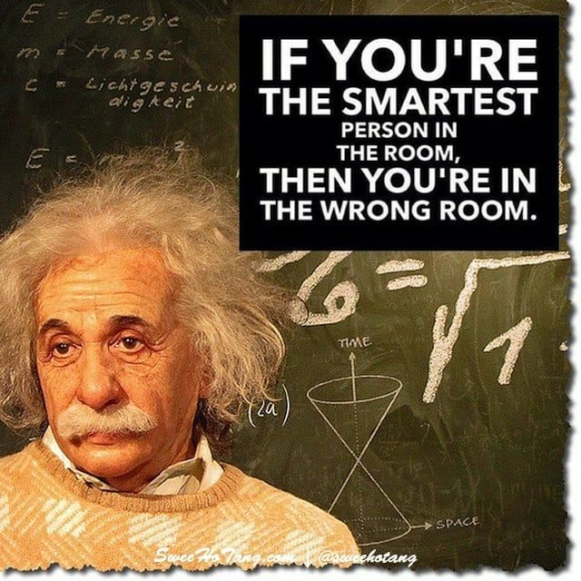
Il Ruolo del Software Architect
Gli Architects non sono le persone più intelligenti nella stanza!
Rendono tutti gli altri più intelligenti.

Slide 6
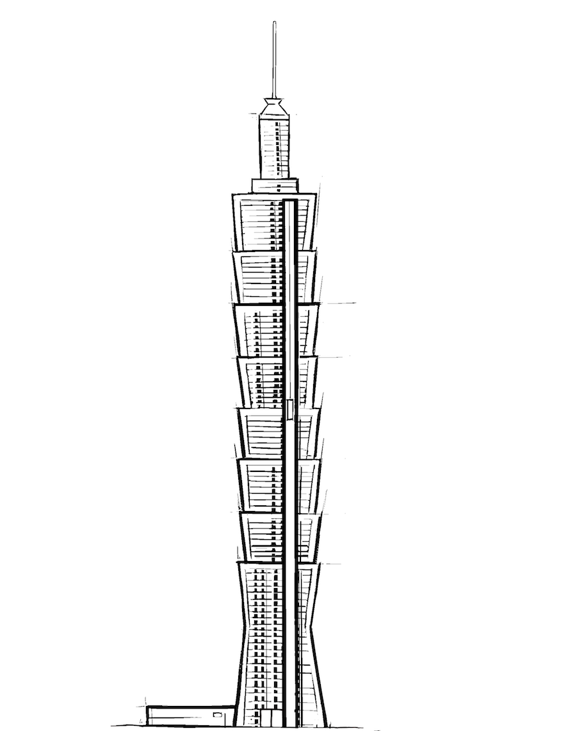
Il Valore del Software Architect
Il valore di un moderno software architect si misura in base al numero di piani che è in grado di coprire.
Uso di modelli per appianare le diversità di linguaggi e background.
Le traduzioni e le interpretazioni errate sono indicatori di una complessità accidentale.
Invitare tutti alle conversazioni per evitare sprechi di risorse mentali.
Il Linguaggio è un tool.

Slide 7
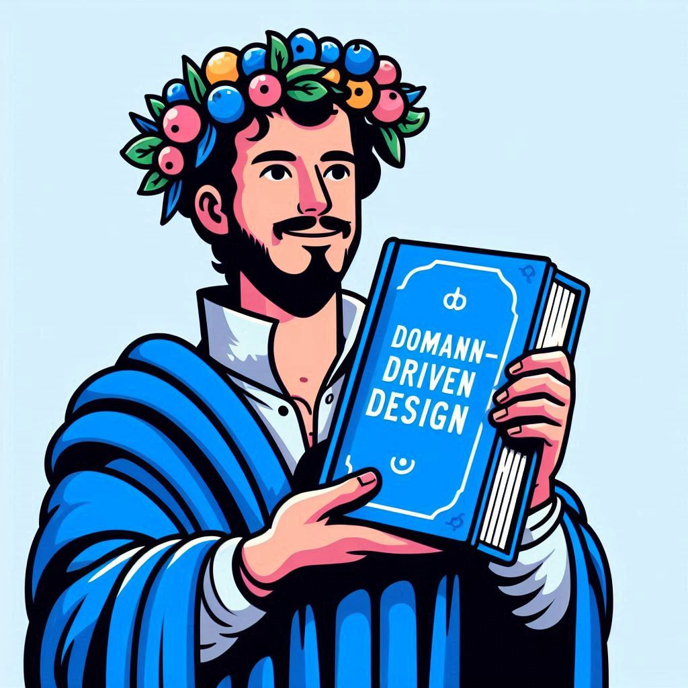
E’ un approccio allo sviluppo di software complesso.
Non è un’architettura, o un framework. E’ un approccio globale.
Le pratiche e gli strumenti continueranno ad evolversi nel corso degli anni, ma i concetti fondamentali rimarranno gli stessi.

Slide 8
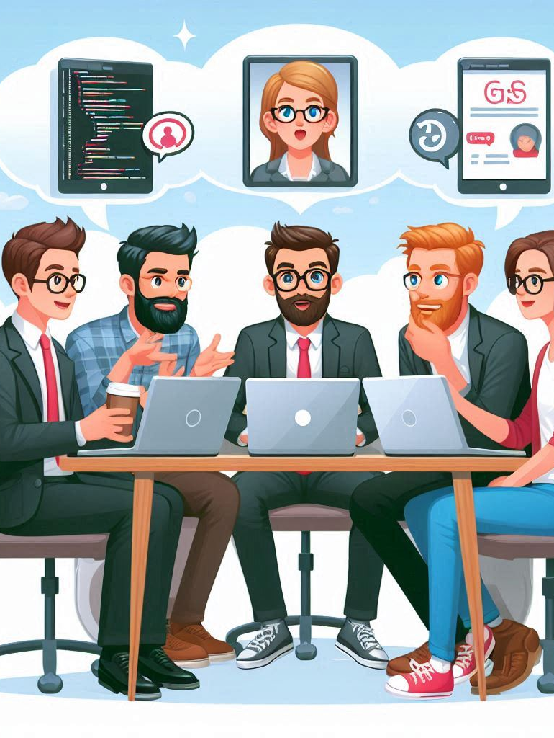
Make the Implicit Explicit
Nelle conversazioni umane, il contesto viene compreso perché le persone lo stabiliscono mentre parlano. “di cosa/chi state parlando?”.
Senza conoscere il contesto quando ci si unisce a una conversazione, questa può facilmente deragliare se chi arriva tardi assume il contesto sbagliato.
Senza conoscere il contesto è impossibile creare un Modello corretto.

Slide 9
Reality vs Model
L’architettura è tutta una questione di modelli (OOP).
Questi modelli (idialliaci) sono la proiezione della realtà.
Spesso (troppo) non reggono.
Ce ne sono molti.

Slide 10
Nessun uomo entra due volte nello stesso fiume, perché non è lo stesso fiume e lui non è lo stesso uomo.
Eraclito

Slide 11
Il mondo sensibile che ci circonda è solo una copia imperfetta delle Forme, che rappresentano la vera realtà.
Platone

Slide 12
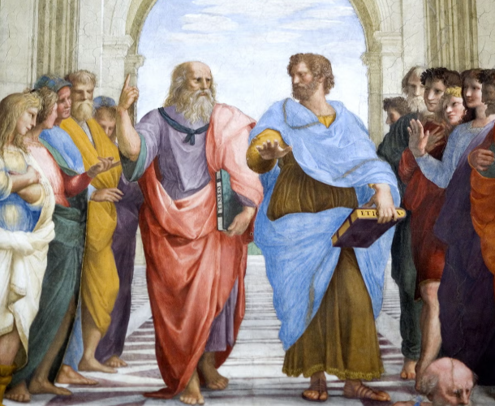
Eraclito e Platone
Eraclito vedeva il mondo come un flusso in costante movimento.
Platone vedeva il mondo sotto forma di oggetti e forme ideali.
La filosofia occidentale è basata sulle idee di Platone.
OOP == Platone
DDD == Eraclito

Slide 13
Black Swan
Il “Platonic fold” è il confine esplosivo in cui la mentalità platonica entra in contatto con la realtà caotica, dove il divario tra ciò che sai e ciò che pensi di sapere diventa pericolosamente ampio.
E’ qui che viene prodotto il Cigno Nero!
Nassin Nicolas Taleb

Slide 14
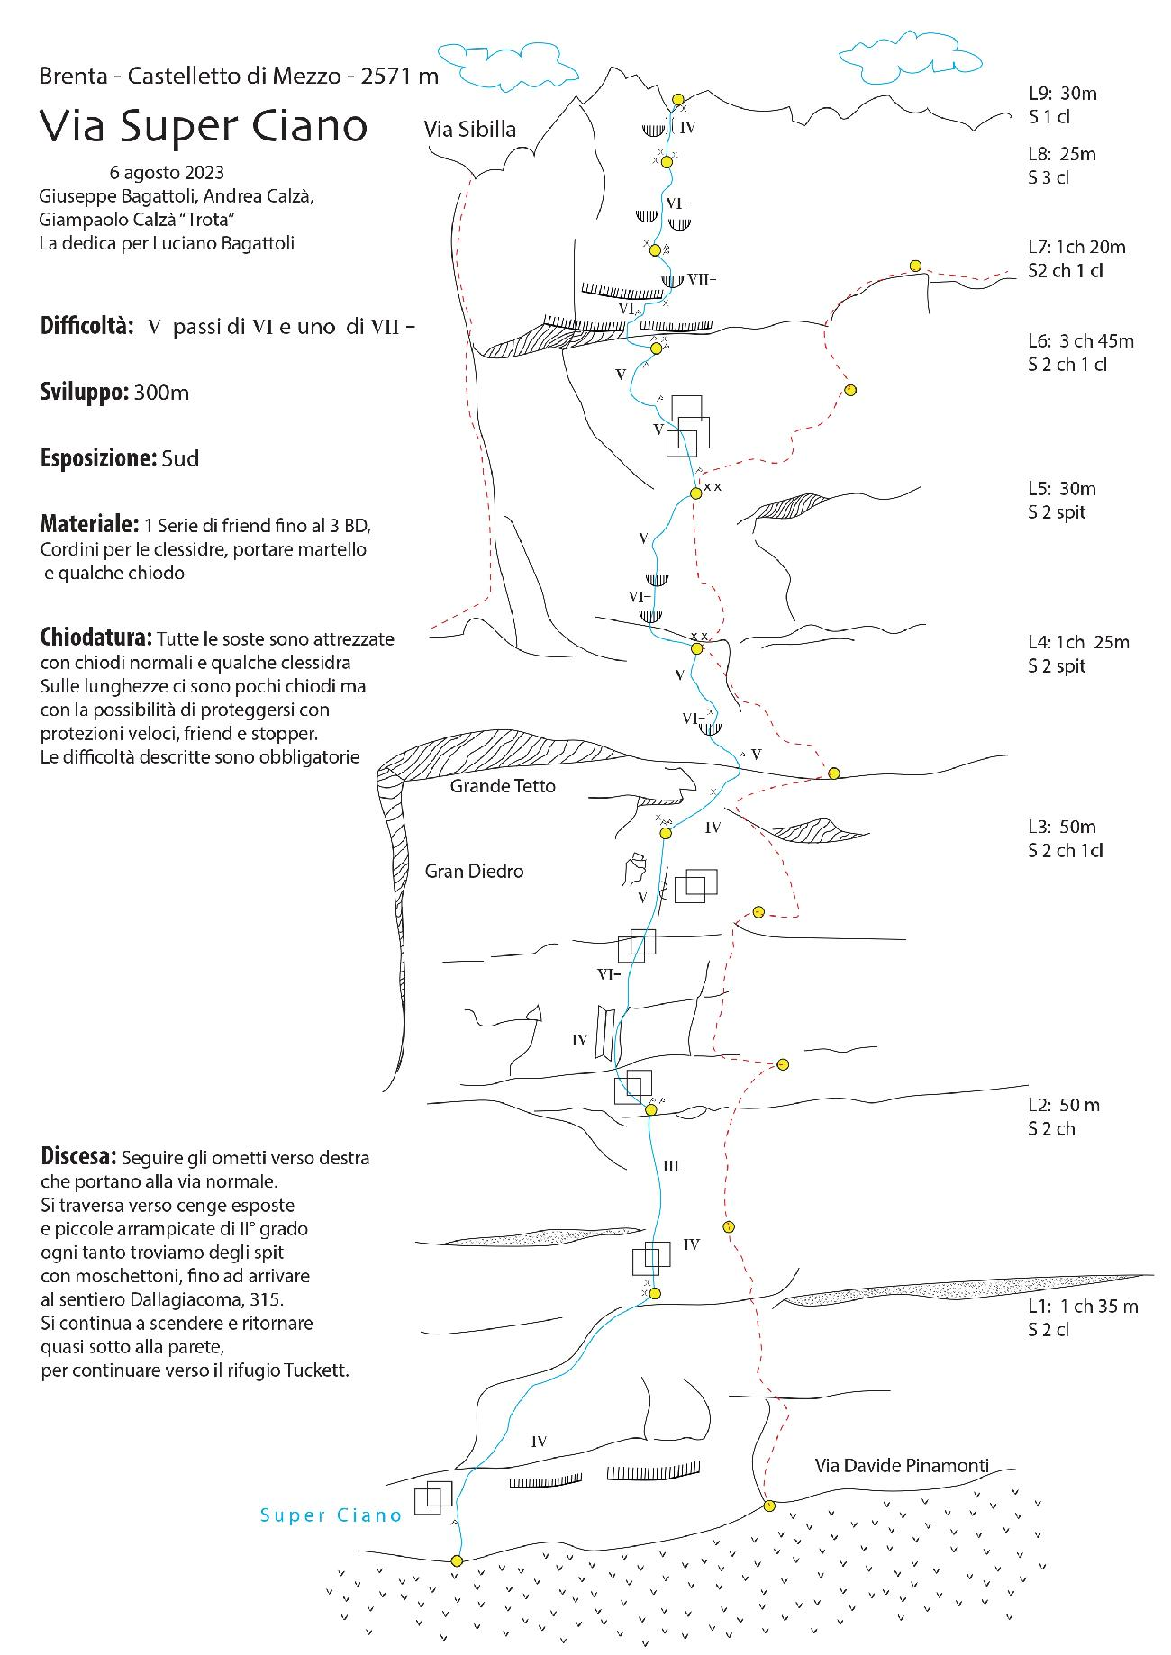
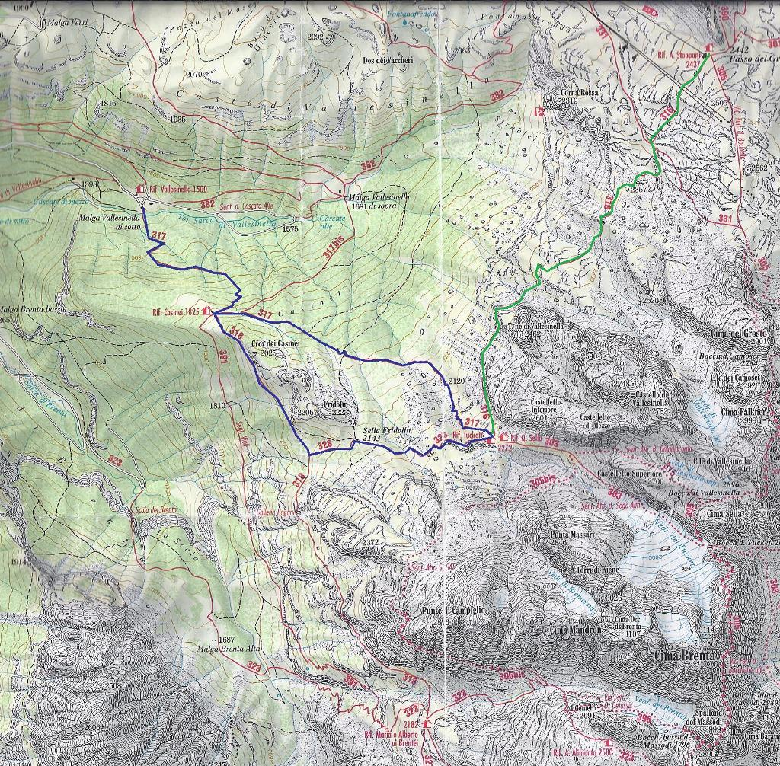
A cosa mi serve un Modello?

Slide 15
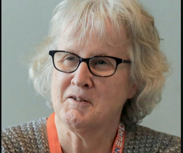
Cos’è un Modello?
Un modello è una rappresentazione semplificata di una cosa o di un fenomeno che enfatizza intenzionalmente alcuni aspetti ignorandone altri.
Astrazione con un uso specifico in mente.
Un’astrazione può essere precisa solo se il contesto è fissato e compreso da tutti i partecipanti alla comunicazione.
Rebecca Wirfs-Brock

Slide 16
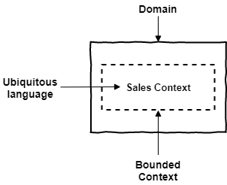
Ubiquitous Language
L’Ubiquitous Language è un linguaggio modellato all’interno di un contesto limitato, in cui i termini e i concetti del dominio aziendale sono indicati e in cui non dovrebbero esserci ambiguità.

Slide 17
Il Linguaggio come strumento di modellazione
Filosofia del linguaggio. In DDD, l’ubiquitous language è centrale. Secondo Wittgenstein «I limiti del mio linguaggio significano i limiti del mio mondo».
Il linguaggio non è solo descrittivo, ma costruttivo, definisce come i team comprendono e affrontano il dominio.

Slide 18
LLM – RAG – Please, Help Me!
LLM: Un algoritmo di deep learning in grado di riassumere, tradurre, predire e generate testi dal suono umano per trasmettere idee e concetti.
RAG: Combina il recupero delle informazioni con modelli generativi di intelligenza artificiale per fornire risposte altamente pertinenti e consapevoli del contesto.
RAG: Estende la capacità degli LLM a domini specifici o alla knowledge base interna di un’organizzazione, il tutto senza la necessità di riaddestrare il modello.

Slide 19
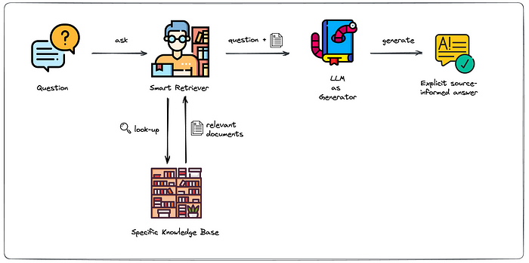
RAG
Retrieval: Ricerca dati rilevanti.
Augmented: Aggiunge i dati come contesto al prompt.
Generation: Usa il prompt aumentato per interrogare un LLM e generare la risposta.
Allucinazioni. Quando possiamo credere alle risposte di un LLM? Come possiamo valutare se sono corrette?
Informazioni vecchie o private.

Slide 20
The role of LLMs in domain exploration
Supporto nella comprensione del linguaggio
Gli LLM possono analizzare e sintetizzare documentazione esistente.
Possono aiutare a identificare termini chiave e concetti ricorrenti.
Facilitare la comunicazione tra sviluppatori ed esperti di dominio
Generare domande di chiarimento.
Suggerire definizioni basate sui dati forniti.
Automazione di attività ripetitive (e noiose)
Creazione di glossari
Riassunti di conversazioni o workshop di modellazione

Slide 21
Who takes advantage of LLMs
EventStorming
Possono suggerire eventi analizzando descrizioni di processi aziendali.
Possono supportare nella validazione degli eventi (Business Rules).
Context Mapping
Supporto nell’identificazione di Bounded Context analizzando le iterazioni tra sistemi.
Story Telling
Generazione di scenari, o storie, basate su esempi menzionati nella documentazione.
Ubiquitous Language
Validazione dell’Ubiquitous Language assicurandosi che i termini siano coerenti.

Slide 22
Breathe … It’s not all that easy!
Vantaggi
Velocità nell’analisi di grandi quantità di informazioni.
Capacità di fornire prospettive nuove o alternative.
Riduzione dei malintesi attraverso la standardizzazione del linguaggio.
Svantaggi
Mancanza di contesto. Gli LLM non hanno una comprensione reale del dominio.
Rischio di generare informazioni non accurate o non rilevanti.
Necessità di supervisione umana: Domain Expert!

Slide 23
Best Practice
https://docs.github.com/en/copilot/customizing-copilot/adding-custom-instructions-for-github-copilot
Definire obiettivi chiari
Usare gli LLM come strumenti di support, non in sostituzione dei domain expert.
Collaborazione iterativa
Iterare tra input dei domain expert e output generate dagli LLM.
Validazione continua
Verificare costantemente che i suggerimenti siano corretti e utili.
Conservazione del contesto
Usare prompt strutturati e fornire agli LLM informazioni contestuali.
prompty.ai

Slide 24
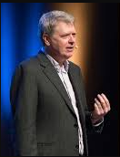
Bello … ma nel quotidiano!?!?
Più semplice è il modello, più semplice è la risposta.
Il modello migliore, dipende dalla domanda.

Slide 25
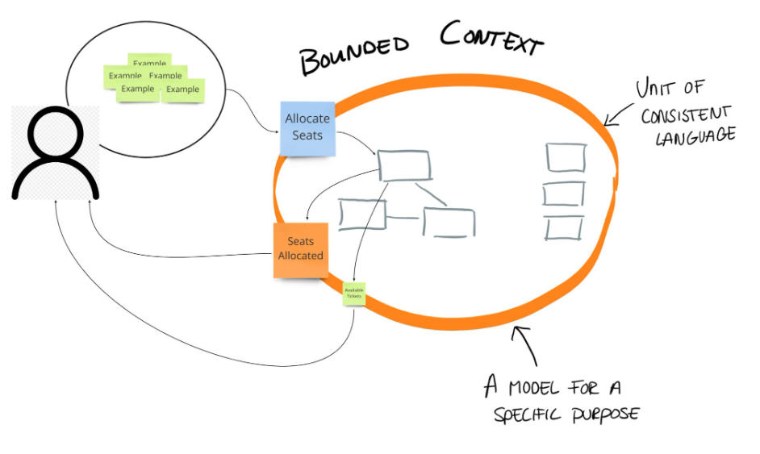
Bounded Context
Context: Insieme delle circostanze in cui appare una parola o un’affermazione che ne determina il significato.
Bounded Context è un confine semantico.
All’interno del perimetro ogni componente ha un significato preciso.
E risolve problemi specifici.

Slide 26
La Filosofia nell’Architettura
Ontologia. In filosofia, l’ontologia si occupa di ciò che esiste. Un modello in DDD può essere visto come una rappresentazione ontologica parziale, costruita per riflettere aspetti rilevanti di una realtà complessa.
Astrazione e riduzione. Il modello non è la realtà stessa, ma una sua semplificazione. Questo richiama il dibattito filosofico sull’epistemologia: quali aspetti della realtà scegliamo di rappresentare e perché?

Slide 27
Modello: strumento orientato allo scopo
Teleologia: Il concetto di teleologia si riferisce al fatto che ogni oggetto ha uno scopo. In DDD un modello (aggregato) è utile in relazione ad un obiettivo.
Fenomenologia: Heidegger e Husserl hanno esplorato come le persone esperiscono e comprendono il mondo. Un modello in DDD è la rappresentazione della comprensione del dominio da parte del Team.

Slide 28
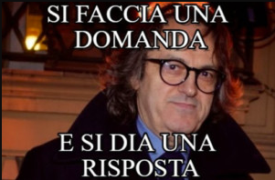
Tutto molto bello …
ma io faccio il software architect!

Slide 29
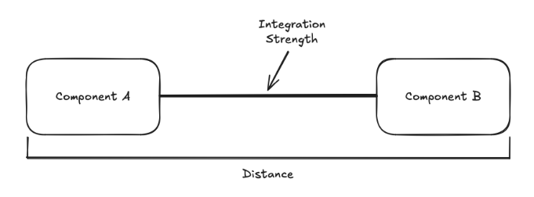
Coupling & Cohesion
Cohesion | High | Low
Distance
High | Tight Coupling | Loose Coupling
Low | High Cohesion | Low Cohesion
Low integration strength,
high distance
Loose coupling
High integration strength,
low distance
High cohesion
High integration strength,
high distance
Tight coupling
Low integration strength,
low distance
Low cohesion

Slide 30
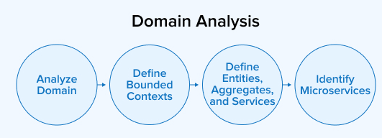
Looking for the least worst match!
Bounded Contexts sono costruiti attorno allo scopo del modello. (High Cohesion)
Microservices sono costruiti attorno ai confini di distribuzione. (High Distance)
Le forze trainanti non sono le stesse.
Mantenere i confini logicamente puliti ed imporre la separazione fisica quando ne vale la pena.

Slide 31
Unknow Unknows
Risk comes from not knowing what you are doing.
(Warren Buffet)
If you think good architecture is expensive, try bad architecture.

Slide 32
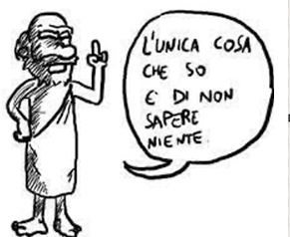
Five Orders of Ignorance
Philip Armour
0 - Lack of Ignorance.
I probably know something
1 - Lack of Knowledge.
I know that I don’t know something
2 - Lack of Awareness.
I do not know that I do not know something
3 - Lack of Process
I do not know of a suitably effective way to find out that I don’t know that I don’t know something
4 - Meta Ignorance
I do not know about the Five Orders of Ignorance
Dan North
Socrate

Slide 33
The Illusion of Predicatability
Se la realtà non corrisponde al nostro piano, diamo colpa alla realtà.
Non è possibile provare nulla sulla base di false assunzioni!

Slide 34
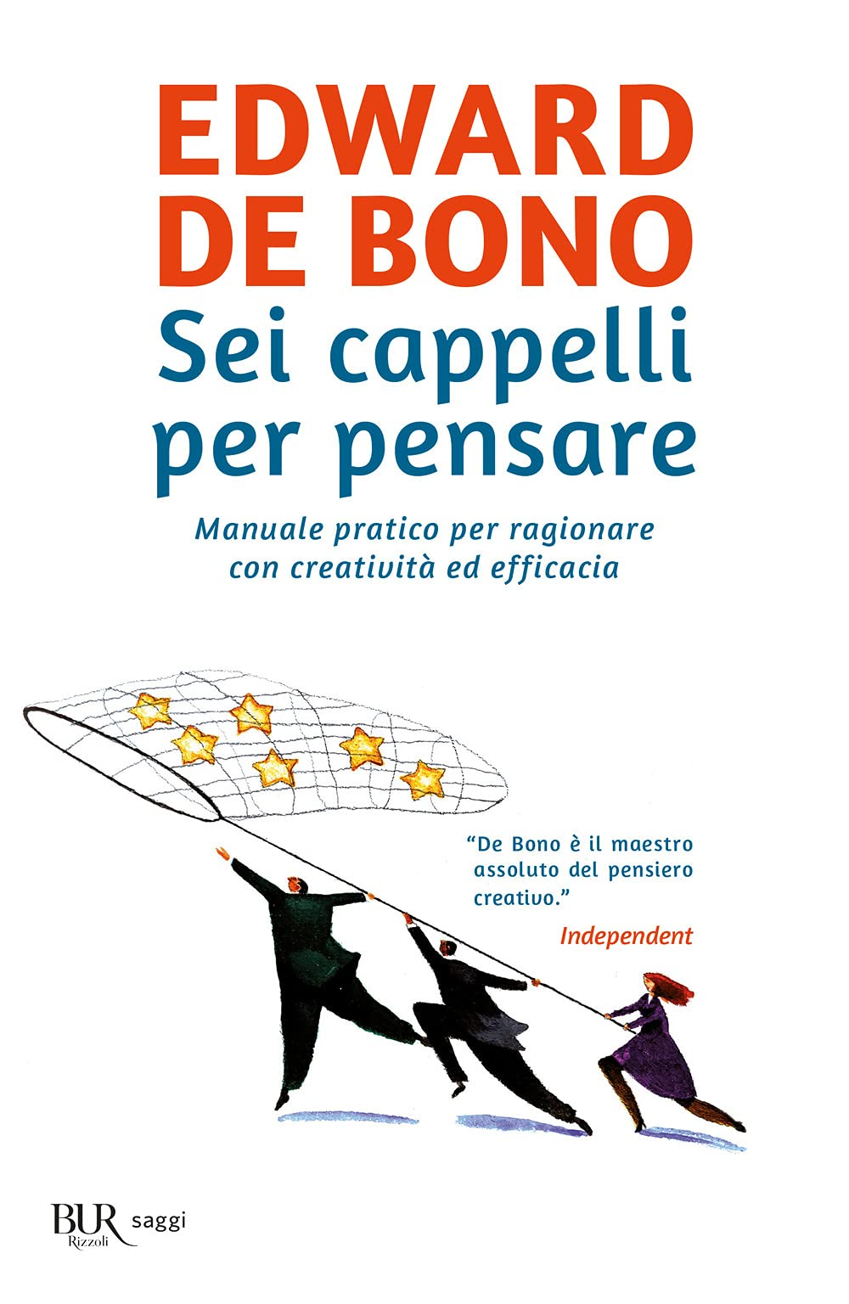
Il Software Architect vede oltre…

Slide 35
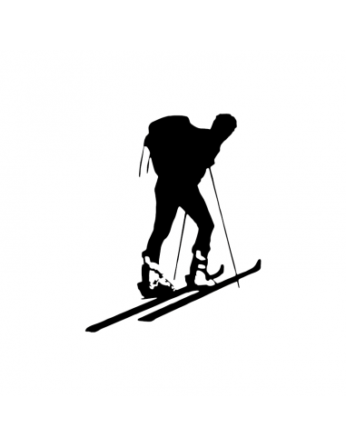
The Deleuzian Walk
Ogni volta che camminiamo le nostre strutture crollano.
La nostra conoscenza si arrichisce ogni volta.
E’ così che si impara a rappresentare sistemi complessi.
Solo dopo molti passaggi, e crolli, possiamo definire l’architettura del software.

Slide 36
Laws of Software Architecture
First Law. Everything in software architecture is a trade-off.
Corollary 1. If an architect thinks they have discovered that isn’t a trade-off, more likely just haven’t yet identified the trade-off.
Second Law. Why is more important than how.
N. Ford, M.Richards

Slide 37
Sell Options
«Because of this»
«We need that»
«Why?»
«Best option and well-understood trade-offs»
«What are we really after?»
Principles
Options

Slide 38
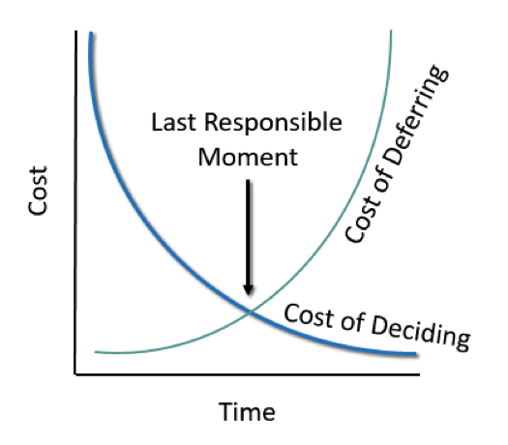
Principles
La strategia di ritardare una decisione fino al momento in cui il costo di non prenderla è maggiore del costo di prenderla.

Slide 39
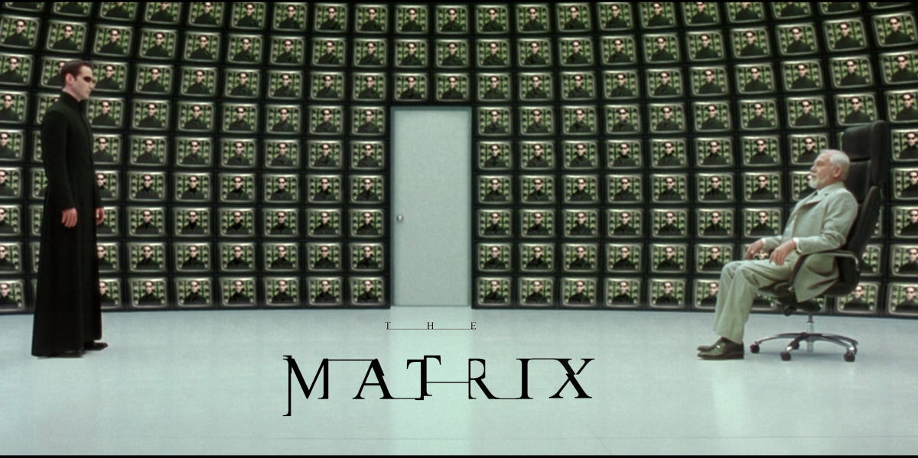
Learn from Matrix!
Laws of Software Architecture

Slide 40
Thank You!
alberto.acerbis@intre.it
Alberto Acerbis | LinkedIn
https://github.com/Ace68/DDD-With-DotNET
https://github.com/brewup
Alberto Acerbis
Keystrokes @Intré S.r.L. Microsoft MVP .NET Technologies

